Slide 1
LEVANTAMENTO DE CUSTOS DO SERVIÇO DE MANEJO DE RESÍDUOS SÓLIDOS URBANOS, NOS ANOS 2014 A 2017, DO MUNICÍPIO DE LUCAS DO RIO VERDE – MT
Autor: Naiana Schultz Arisi

Slide 2
Crescimento da geração de resíduos sólidos;
Legislações existentes
Lei 12.305 - institui a Política Nacional de Resíduos Sólidos– 2010;
- Exigência da destinação final adequada;
- Instrumento da Coleta Seletiva;
Adequação a PNRS;
Necessidade do conhecimento de custos do Sistema.

Slide 3
O município de Lucas do Rio Verde - MT visando adequar-se a PNRS adotou em seu modelo de gestão a coleta seletiva mecanizada.
O conhecimento dos custos desse sistema da suporte ao planejamento de estratégias economicamente viáveis.

Slide 4
Objetivos:
Levantar o custo total com os serviços de manejo de resíduos sólidos urbanos, nos período de 2014 a 2017;
Analisar se taxa cobrada pelos serviços e suficiente para cobrir esses gastos.

Slide 5
Área de Estudo
Município de Lucas do Rio Verde:
61.515 habitantes;
distante 355 km da capital Cuiabá.

Slide 6
O trabalho foi realizado seguindo os preceitos do estudo exploratório;
O trabalho foi dividido em três etapas:
seleção das fontes;
coleta de dados;
analise e interpretação desses dados.

Slide 7
Caracterização do Sistema
Acondiciona-mento
Coleta
Tratamento(triagem)
Destinação
Final
Transbordo
Transbordo

Slide 9
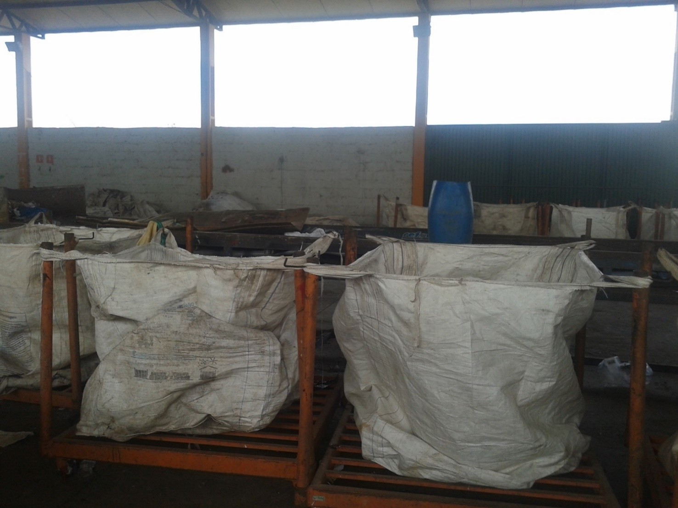
Barracão de Triagem

Slide 10
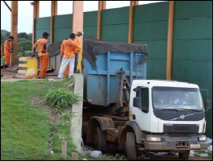
Estação de Transbordo

Slide 14
O valor gasto per capita com os serviços de manejo de resíduos em Lucas do rio Verde é de R$ 71,28.
Com o objetivo de internalização desse custo e não comprometimento da receita orçamentária total, o município instituiu a taxa pelos serviços de coleta de resíduos.

Slide 15
Classificação |  | UFL/MÊS
I - Resíduos Sólidos domiciliares residenciais
UGR 1 | Imóveis com volume de geração de 31 litros de resíduos por dia. E acima deste volume ( a cada 10 litros a mais serão acrescidas 0,8 UFL's | 1,5
UGR 2 | Imóveis com volume de geração potencial de 21 até 30 litros de resíduos por dia | 0,98
UGR 3 | Imóveis com volume de geração potencial de 11 até 20 litros de resíduos por dia | 0,7
UGR 4 | Imóveis com volume de geração potencial de até 10 litros de resíduos por dia | 0,49

Slide 16
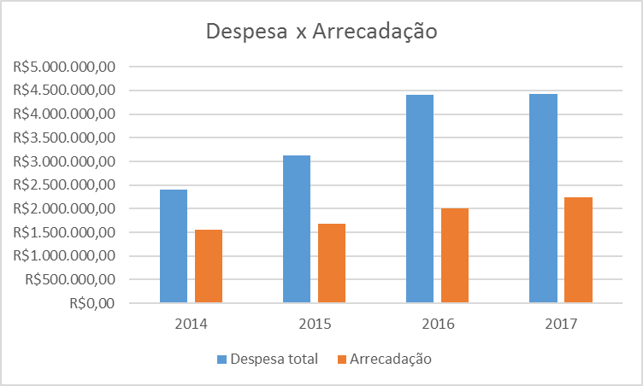
Figura 1 – Comparação ano a ano entre o valor gasto com o manejo de resíduos e o valor arrecadado pela taxa de coleta

Slide 17
Conclusão
O monitoramento constante e eficaz das despesas é de suma importância;
A população precisa ter conhecimento dos gastos do sistema.

Slide 18
Referências
BRASIL, Lei N° 12.305 de 02 de agosto de 2010. Política Nacional de Resíduos Sólidos (PNRS).
CAMPANA, H. A. Guia de apropriação de custos nos serviços de manejo dos resíduos sólidos urbanos municipais. Trabalho de Conclusão de Curso. 55 p.Universidade Federal do Rio Grande do Sul. Instituto de Pesquisas Hidráulicas e Escola de Engenharia. Porto Alegre, 2014.
LIMA, E. B. N. R.; MODESTO FILHO, P ; PALMA, R. M. (Org.). Plano Municipal de Saneamento Básico: Lucas do Rio Verde/MT. Cuiabá- Mt: Edufmt, 2018. 685 p.
LUCAS DO RIO VERDE. Lei complementar nº 046 de 28 de dezembro de 2006. Código Tributário Municipal.
MARTINS, K. N.; CRUZ, C. S.; COUTO, M. C. L. Composição de custos de implantação e operação de centrais de valorização de resíduos sólidos urbanos secos. Revista Científica Faesa. Vitória, ES, v. 12, n. 1, p. 23-30. ISSUE DOI: 10.5008/1809.7367.097, 2016.
RODRIGUES, W.; FILHO, L. N. L. M.; PEREIRA, R. S. Análise dos Determinantes dos custos de resíduos sólidos urbanos nas capitais estaduais brasileiras. Revista Brasileira de Gestão Urbana (Brazilian Journal of Urban Management). ISSN ‪2175-3369, 2015.

